Slide 1
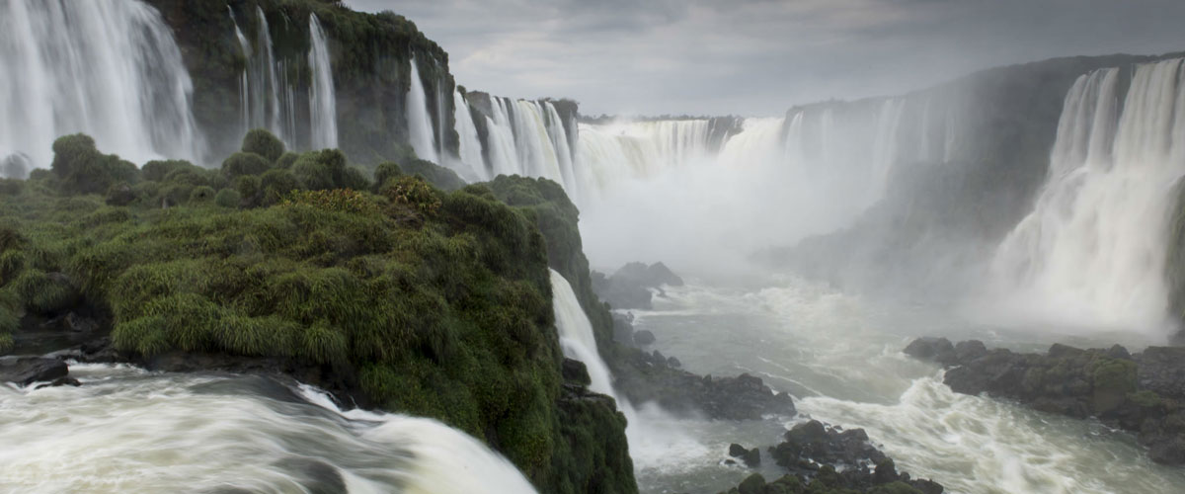
International Mother Earth Day (22 April)
美丽的地球
A view of Iguazu Falls, on the border between Brazil and Argentina. UN Photo/Mark Garten

Slide 2
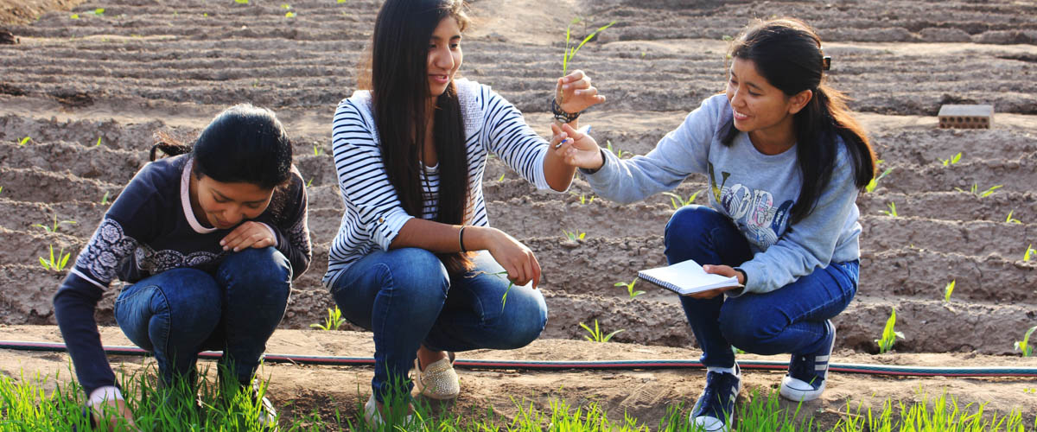
International Mother Earth Day (22 April)
土地养育人类
Students from the Agrarian University La Molina in agrometeorology field practice, in Lima, Perú. Photo WMO/Marlene Dapozzo Moali.

Slide 3

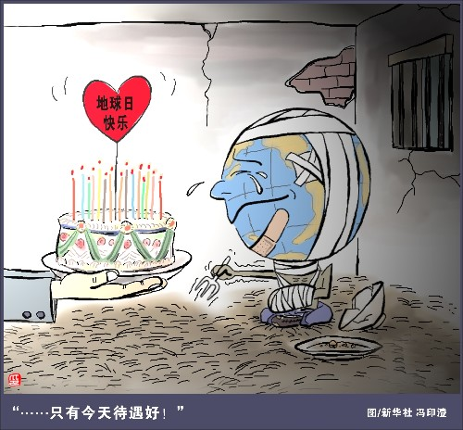
4月22日 世界地球日
International Mother Earth Day (22 April)

Slide 4
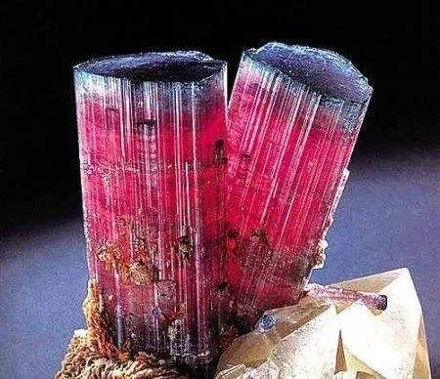
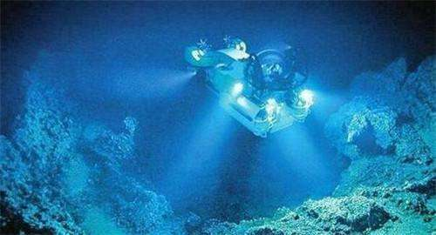
第八章 化学与可持续发展
第一节
自然资源的开发利用
电气石
海底金属结核矿

Slide 5
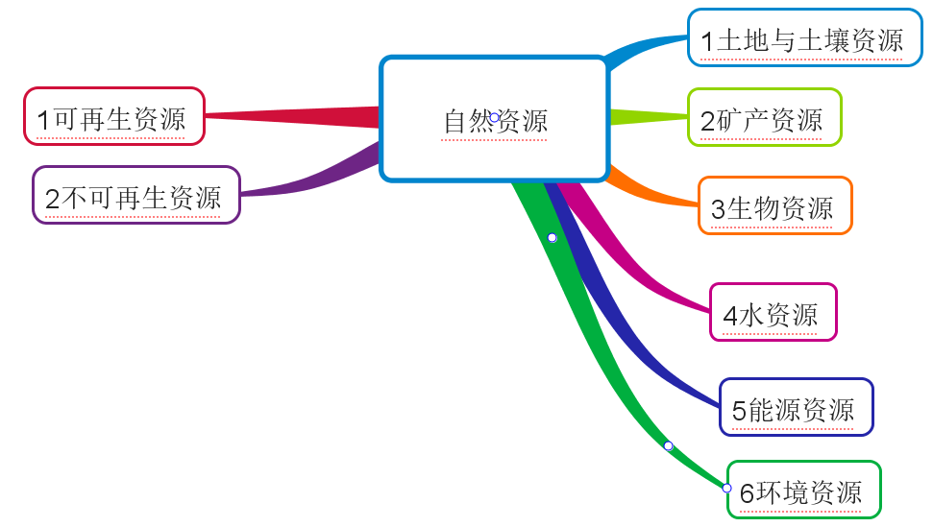
1自然资源

Slide 6
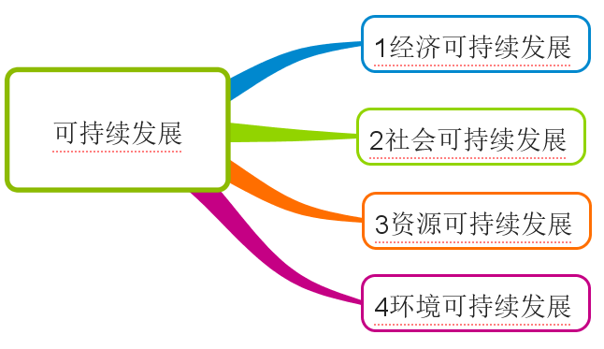
2可持续发展

Slide 7
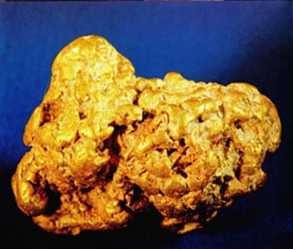
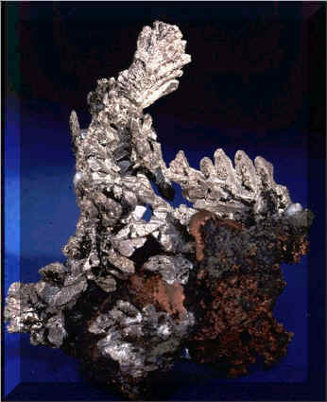
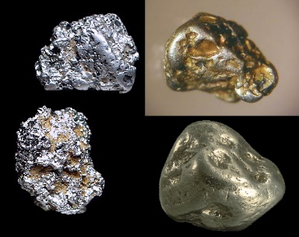
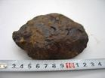
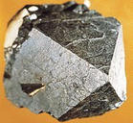
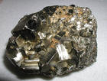
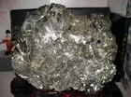
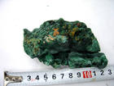
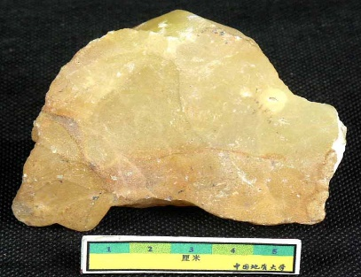

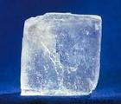
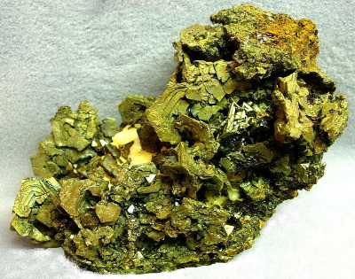
3金属矿物
游离态金属矿
金
银
铂
陨
铁
赤铁矿
磁铁矿
化合态金属矿
黄铁矿
孔雀石
菱镁矿
铝土矿
氯化钠
黄铜矿

Slide 8
4金属冶炼
越活泼的金属，制备成单质的年代越晚。

Slide 9
4金属冶炼
概念：
将金属从其化合物中还原出来用于生产和制造各种金属材料的过程，在工业上称为金属的冶炼。
步骤:
矿石富集
金属冶炼
金属精炼
原理：
金属元素：化合态
得到电子
游离态
即：M^{n+} + ne⁻ → M

Slide 10
5金属冶炼方法
以下文献中涉及了那些金属的冶炼？写出相关的化学方程式。
《浪淘沙九首之六》
【唐】刘禹锡
日照澄洲江雾开,
涛金女伴满江隈。
美人首饰侯王印,
尽是沙中海底来.。
《抱朴子》
【晋】葛洪
丹砂烧之成水银
《梦溪笔谈》
【北宋】沈括
信州铅山县有苦泉，流以为涧。挹其水熬之，则成胆矾，烹胆矾则成铜。熬胆矾铁釜，久之亦化为铜。
2HgO == 2Hg+O₂↑
Fe+CuSO4=FeSO4+Cu(湿法炼铜)

Slide 11
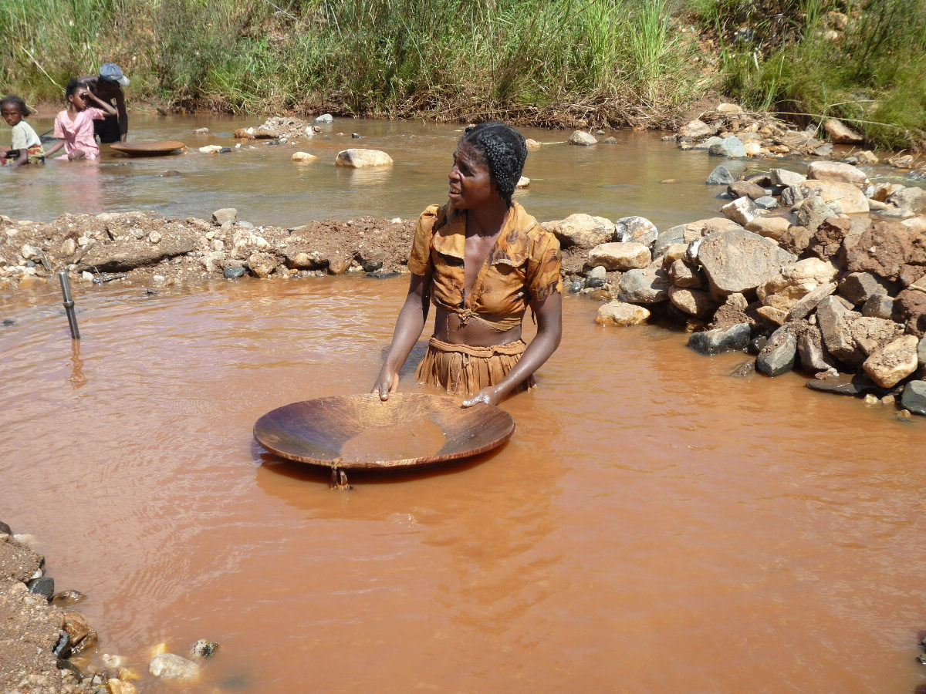
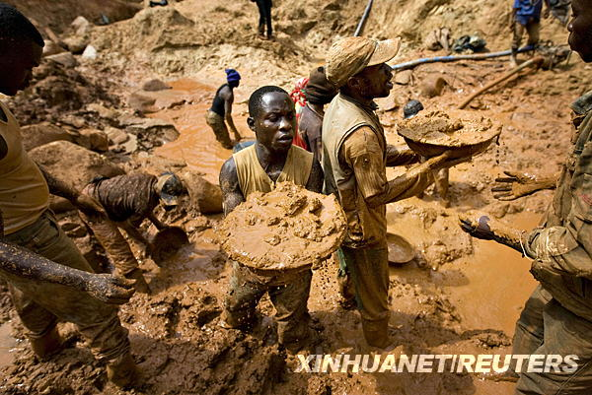
淘金原理
5金属冶炼方法
1物理方法
原理:金的质量较沙重,在淘去粗沙后,用水银滚动吸附金,水银是已知唯一可以粘附金的物质.
马达加斯加街头淘金者
刚果手工金矿开采

Slide 12
5金属冶炼方法
2热分解法
2HgO == 2Hg+O₂↑
2Ag₂O == 4Ag+O₂↑

Slide 13
5金属冶炼方法
3热还原法
CuO+H₂ == Cu+H₂O
2CuO+C == 2Cu+CO₂↑
Fe₂O₃+3CO== 2Fe+3CO₂
Na 熔点97.8℃沸点882.94℃ K 熔点63.5℃；沸点759℃ NaCl 熔点801℃沸点1413℃
KCl 熔点770℃沸点1420℃

Slide 14
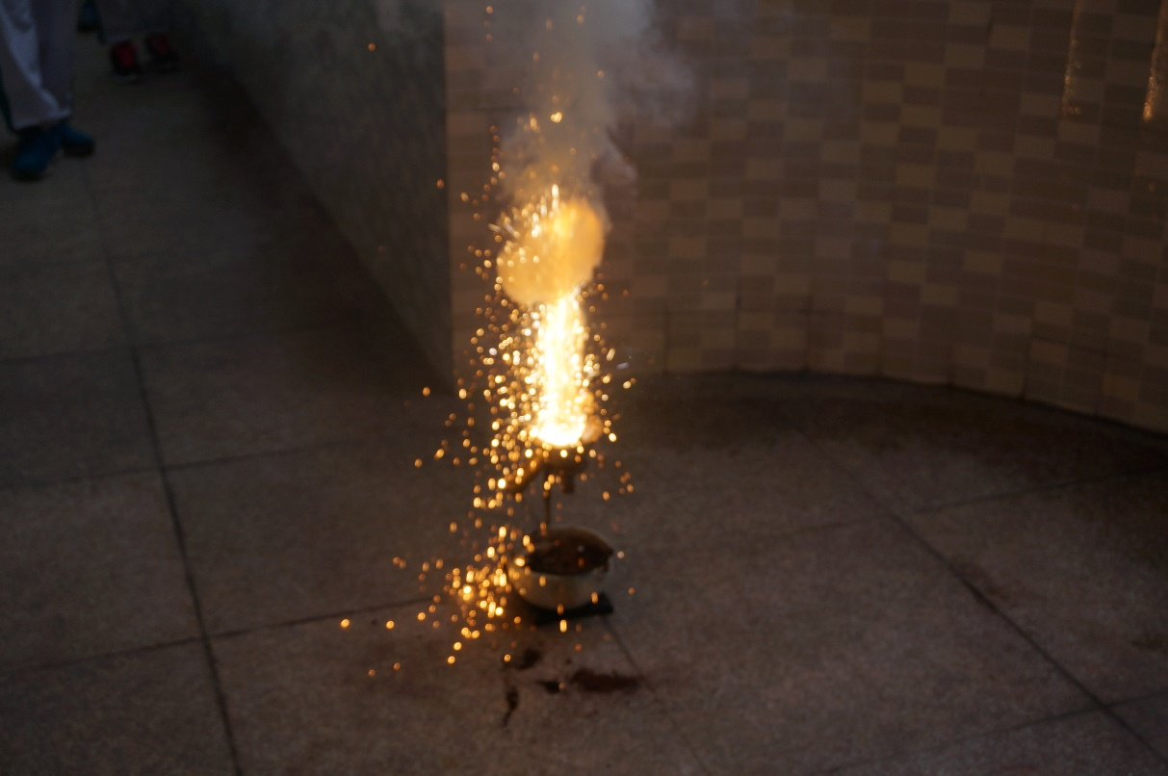
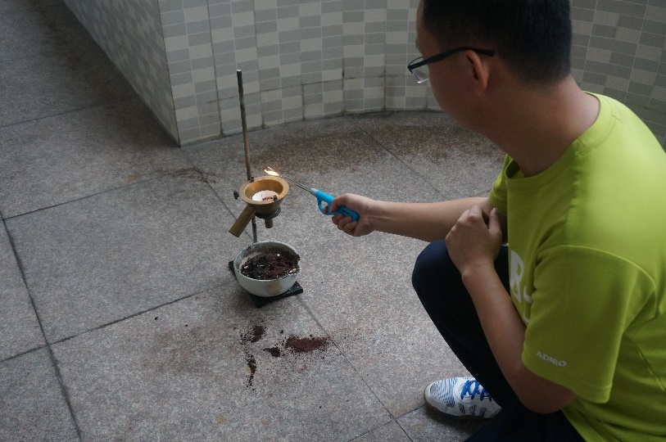
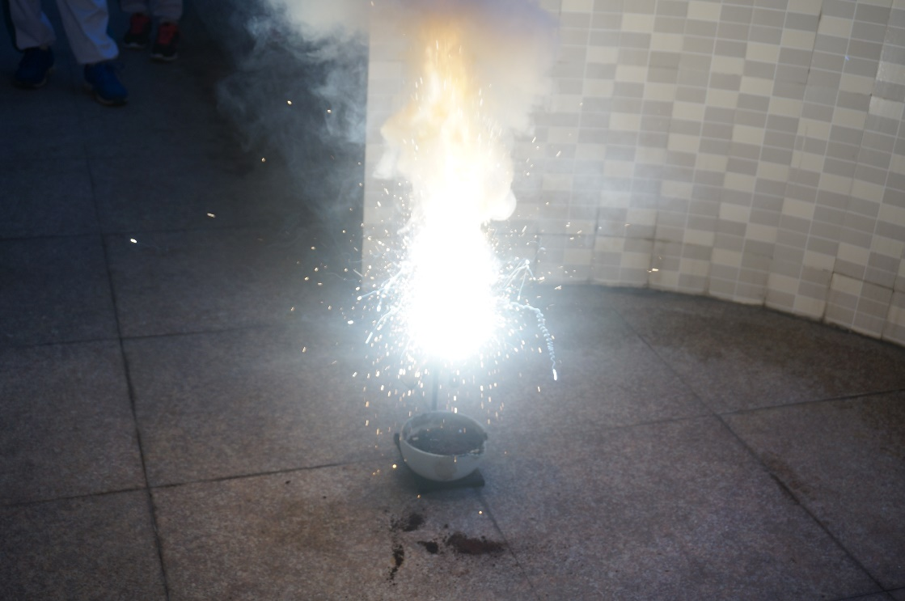
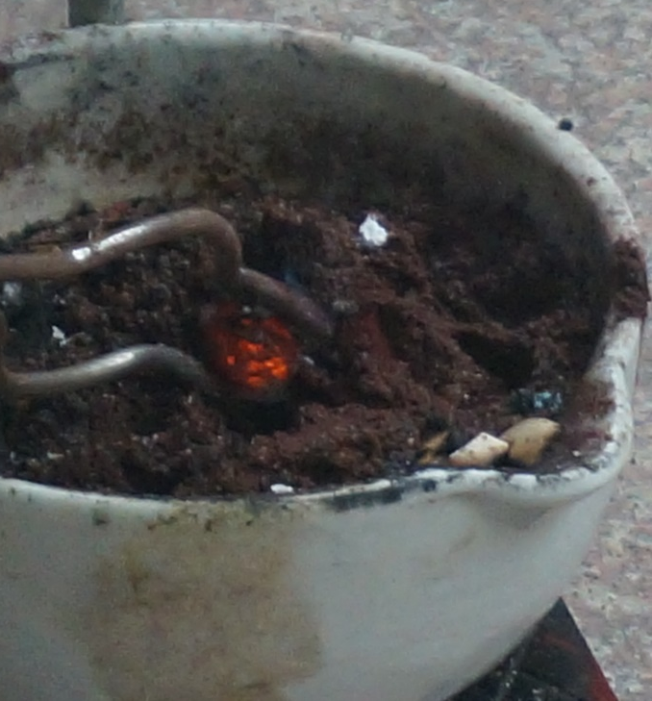
铝热反应
5金属冶炼方法

Slide 15
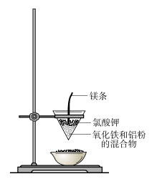
5金属冶炼方法
铝热剂：铝与氧化铁的混合物
镁条为引燃剂
氯酸钾为助燃剂
现象
镁条剧烈燃烧，发出白光，导致混合物
剧烈反应，发出强光，有红热的熔融物生成。
原理
高温
2Al+Fe2O3===2Fe+Al2O3

Slide 16
5金属冶炼方法
其它铝热反应
高温
3MnO₂+4Al === 3Mn+ 2Al₂O₃
高温
Cr₂O₃+2Al === 2Cr + Al₂O₃
高温
3Co₃O₄+8Al === 9Co + 4Al₂O₃

Slide 17
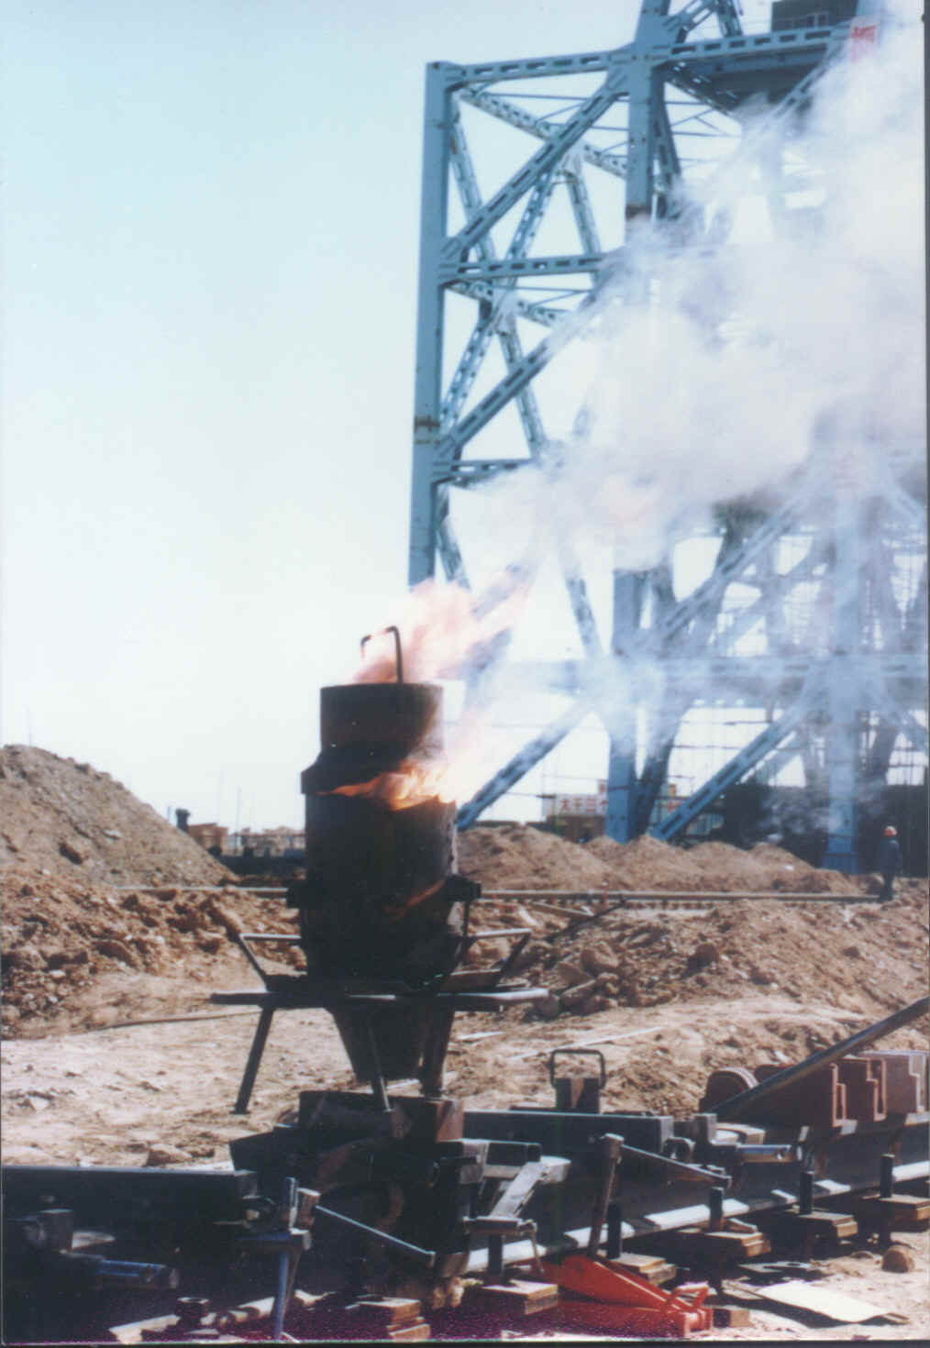
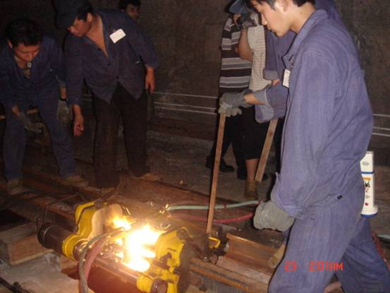
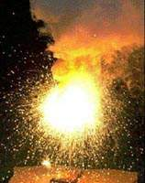
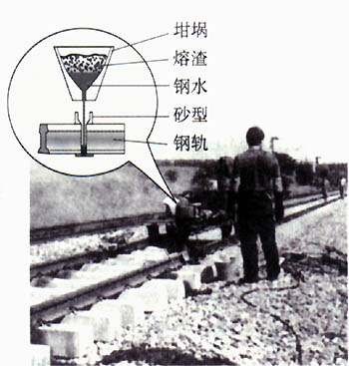
5金属冶炼方法
应用：
(1)焊接钢轨，
(2)冶炼金属。

Slide 18
5金属冶炼方法
4电解法：
电解
2Al₂O₃（熔融）===4Al+3O₂↑
冰晶石
电解
    2NaCl（熔融） === 2Na+Cl₂↑
电解
MgCl₂（熔融）===Mg+Cl₂↑

Slide 19
5金属冶炼方法
请结合金属活泼性顺序表总结
金属冶炼方法的一般规律：
属的活动顺序 | K Ca Na Mg Al | Zn Fe Sn Pb Cu | Hg Ag | Pt Au
金属原子失电子能力
金属离子得电子能力
主要冶炼方法
强
弱
弱
强
电解法
热还原法
热分解法
物理方法

Slide 20
常见金属的冶炼原理
金属
冶炼原理
高温
Fe2O3+3CO===2Fe+3CO2(高炉炼铁)
Fe2O3+2Al===2Fe+Al2O3(铝热法炼铁)
Fe
高温
高温
Cu2S+O2===2Cu+SO2(火法炼铜)
Fe+CuSO4===FeSO4+Cu(湿法炼铜)
Cu
高温
MgO+C===Mg+CO↑
MgCl2(熔融)===Mg+Cl2↑
Mg
电解
电解
Al
2Al2O3(熔融)===4Al+3O2↑
冰晶石
电解
2NaCl(熔融)===2Na+Cl2↑
Na

Slide 21
练习
1．在冶金工业上，均不能用通常化学还原剂制得的金属组是 （ ）
A．Na、Mg 、Al
B．Na、K 、Zn
C．Fe、Cu、Ag
D．Na、Ca、Cu
A
C
2．目前，工业上冶炼铝，通常采用的方法是 （ ）
A．CO或氢气还原法
B．铝热反应
C．电解法
D．热分解法

Slide 22
A
3．下列叙述正确的是（ ）
A．工业上用电解熔融氯化钠的方法制取钠
B．钠加入氯化镁的饱和溶液中可以制取金属镁
C．电解冶炼铝的原料是氯化铝
D．碳在高温下能还原氧化铝中的铝

Slide 23
6金属资源的合理利用
合理开发和利用矿物资源，主要途径有：
1、提高金属矿物的利用率
2、减少金属的使用量
3、加强金属资源的回收和再利用
4、使用其他材料代替金属材料
… … … … …

Slide 24
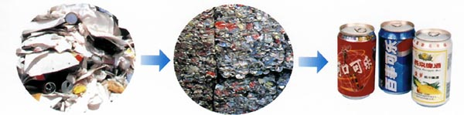
7金属资源的回收
回收金属的意义：
（1）节约矿物资源；
（2）节约能源；
（3）减少环境污染

Slide 25
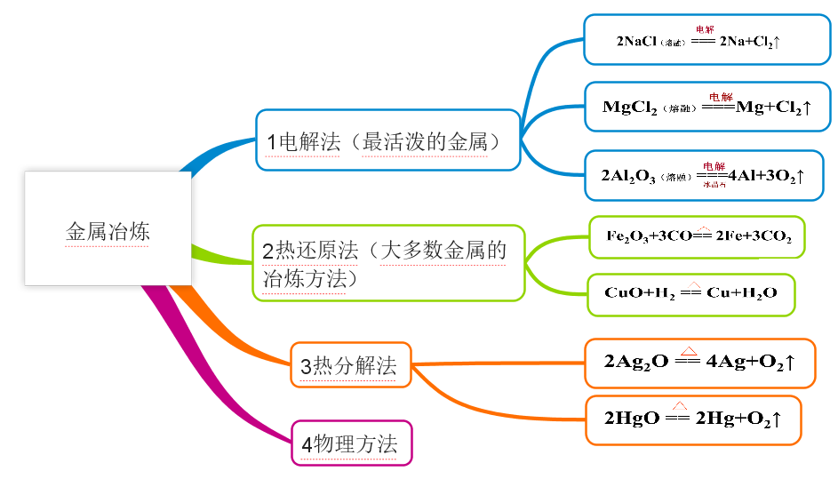
小结：
金属的冶炼，根据金属的活泼性，可以选择不同的方法冶炼。

